Slide 1
Laboratorio di econometria spaziale
Barbara Dettori
Corso di Laurea Magistrale in Scienze Economiche
Economia Regionale e dell’Innovazione (A.A. 2016/2017)

Slide 2
L’analisi Spaziale
L’analisi empirica in molti campi è basata su dati per i quali la georeferenziazione delle osservazioni è un attributo fondamentale. Questo tipo di dati possono essere chiamati spatial data.
Negli anni anche gli economisti hanno iniziato a dedicare una maggiore attenzione alla dimensione spaziale dei fenomeni economici.
→ notevole sviluppo teorico ed empirico dell’economia regionale e urbana
Le attività economiche non sono uniformemente distribuite sul territorio, ma tendono a localizzarsi in poli di agglomerazione e a diffondersi nello spazio “per contagio” a partire da tali poli

Slide 3
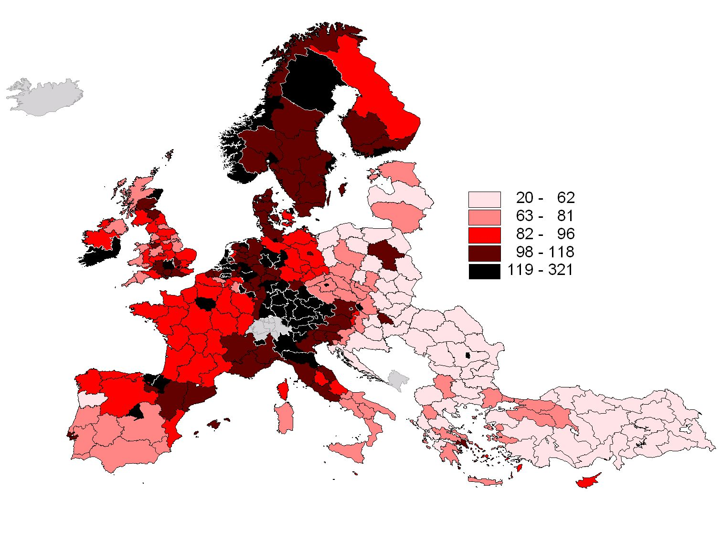
PIL pro capite in PPA,
anno 2010
EU28=100
Fonte: ns elab su dati Eurostat

Slide 4
eventi localizzati esplicano i propri effetti in altre aree
Fra i vari casi:
          → i bacini di domanda di lavoro;
          → gli spillovers da apprendimento;
          → l’adozione di nuove tecnologie.
Questo fenomeno potrebbe determinare dei problemi di misurazione che influenzerebbero la validità dei tradizionali metodi statistici
→ necessità di ricercare metodi formali

Slide 5
Un ruolo fondamentale è stato svolto dalla econometria spaziale. Sorta come sottodisciplina della econometria classica, affronta i particolari problemi posti dalla trattazione di serie di dati riferiti a entità geografiche.
Tra questi problemi il più serio è l’autocorrelazione o dipendenza spaziale. L’autocorrelazione, nonostante sia comune a qualsiasi analisi econometrica, assume, nel caso di dati spaziali, una forma che richiede una trattazione distinta.
Nascita della statistica spaziale
1948 = Moran
1988 = Luc Anselin: “Spatial Econometrics”, SpaceStat

Slide 6
L’autocorrelazione spaziale è la presenza di una relazione funzionale tra ciò che accade in un punto determinato nello spazio e ciò che accade in altri punti.
→ il valore assunto da una variabile in un determinato luogo è correlato con il valore che la stessa variabile assume in un altro luogo o in un insieme di altri luoghi.
In altre parole, le caratteristiche di un determinato fenomeno in una regione non sono spiegate unicamente da determinanti interne alla stessa ma anche da alcune proprie delle altre regioni, più o meno vicine.

Slide 7
Cause principali autocorrelazione
→ errori di misurazione
→ veri e propri fenomeni di interazione spaziale.
Gli errori di misurazione sorgono ogni volta che si utilizzano dati che non mostrano una perfetta corrispondenza tra le unità territoriali e l’estensione del fenomeno che è oggetto d’esame.
La presenza di reali fenomeni di interazione spaziale, sotto forma di esternalità positive e negative, è quella che più ci interessa in quanto tali fenomeni possono essere associati a relazioni di tipo socio-economico.

Slide 8
La presenza di autocorrelazione spaziale, se non è eliminabile diversamente, va studiata tramite metodologie apposite.
Nelle serie storiche
→ il verso dell’interdipendenza può avere un'unica direzione
In caso di autocorrelazione spaziale
→ una regione può essere influenzata da un insieme di regioni che la circondano e soprattutto questa stessa regione può avere influenza su quelle che la circondano.
CARATTERISTICA DI MULTIDIREZIONALITÀ

Slide 9
Questo rende impossibile l’uso dei ritardi L (Lag) tipico dell’analisi delle time series. Esso viene sostituito dalla matrice W dei pesi o dei ritardi spaziali (spatial weights matrix).
Matrice quadrata non stocastica che specifica il tipo di connessione esistente nello spazio tra tutte le coppie di osservazioni oggetto di indagine.
Gli elementi wij della matrice riflettono l’intensità dell’interdipendenza tra ogni coppia di regioni i e j.

Slide 10
Diverse misure di intensità
È possibile definire varie matrici spaziali a seconda che si consideri:
→ l’esistenza di confini in comune,
→ la lunghezza dei confini stessi,
→ le distanze tra le regioni…
La forma più semplice e anche maggiormente utilizzata delle matrici spaziali è la matrice delle contiguità, che si basa sul concetto di vicinanza fisica tra le regioni.
wij = 1 se le due regioni i e j sono confinanti
wij = 0 nel caso contrario.

Slide 11
Partendo dalla matrice delle contiguità è possibile costruire matrici spaziali di 2° ordine o di ordine superiore.
Ad esempio la matrice di 2° ordine identifica, per ciascuna unità territoriale i, le unità che hanno confini in comune con le confinanti di i. Ciò permette di esaminare come i fenomeni di dipendenza spaziale si diffondono mano a mano che la contiguità spaziale si affievolisce.
Un secondo tipo di matrice è la matrice delle distanze.
In questo caso:
wij = misura la distanza espressa sia in unità di misura lineari (per esempio KM) sia in termini di tempi o costi di viaggio.
Ulteriori dettagli: definizione del “centro” della regione (amministrativo, baricentrico); utilizzo dell’inverso della distanza

Slide 12
Indicatori di interdipendenza spaziale
La presenza di interdipendenza spaziale si manifesta con fenomeni di concentrazione di valori simili (interdipendenza positiva) o di valori differenti (interdipendenza negativa).
Una prima verifica della sua esistenza può essere effettuata attraverso l’esame della mappa che rappresenta la distribuzione territoriale del fenomeno oggetto di studio.
L’uso di un vero e proprio indicatore di interdipendenza è necessario per misurarne l’intensità e consentire confronti tra fenomeni differenti.
Esiste in letteratura oramai una batteria nutrita di test. Si possono suddividere tra:
→indicatori globali
→ indicatori locali

Slide 13
Indicatori globali di interdipendenza spaziale
→ I di Moran
è l’elemento della spatial weights matrics W standardizzata per riga;
e sono le osservazioni per le aree i e j della variabile X con media
L’inferenza viene basata sul valore standardizzato
Interpretazione di Z(I)
Un valore non significativo di Z(I) ci porta a non rigettare l’ipotesi nulla di assenza di autocorrelazione, un valore positivo (negativo) significativo indicherà la presenza di autocorrelazione spaziale positiva (negativa)
→ le osservazioni con valori alti e quelle con valori bassi tendono a raggrupparsi nello spazio più di quanto dovrebbe avvenire per fattori puramente casuali

Slide 14
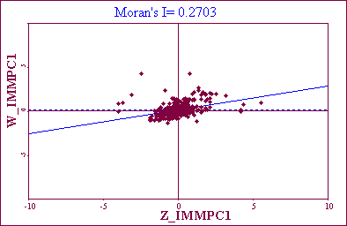
Moran Scatterplot
→ ascisse: variabile X normalizzata
→ ordinate: ritardo spaziale di detta variabile (Wx) normalizzato.
La I di Moran è rappresentata dal coefficiente angolare della relazione lineare tra le due variabili riportate sugli assi.
Se i punti sono dispersi fra i quattro quadranti questo indicherà assenza di correlazione. Se invece esiste una relazione il Moran Scatterplot potrà essere utilizzato per distinguere diverse tipologie di correlazione spaziale.

Slide 15
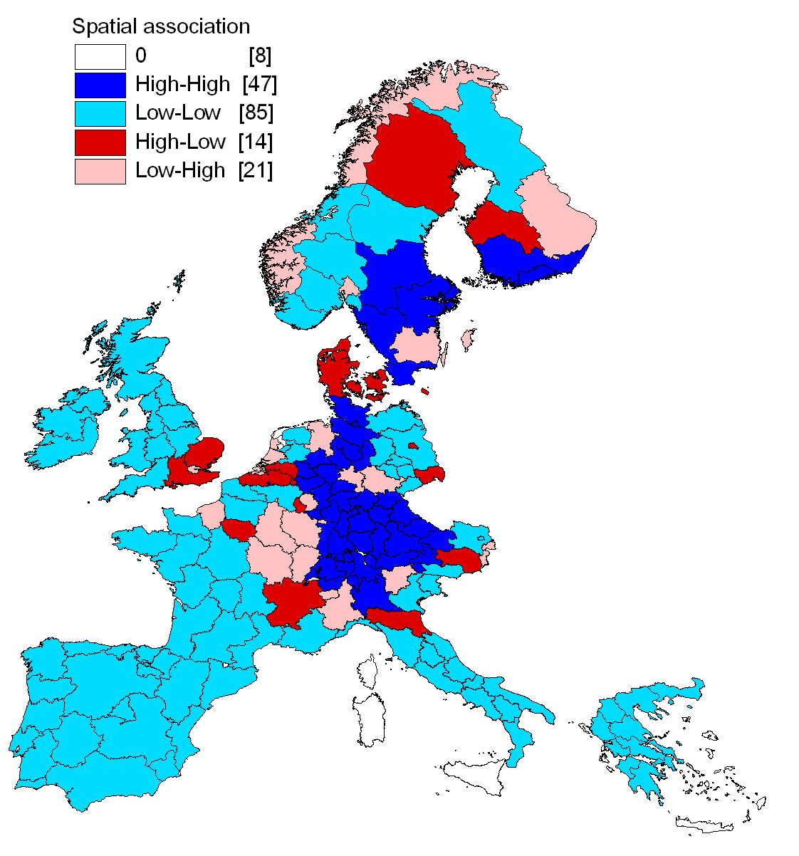
Disponendo i risultati del Moran Scatterplot su una mappa possiamo verificare come le singole aree territoriali concorrono, in modo positivo o negativo, alla determinazione della correlazione spaziale complessiva e quindi distinguere geograficamente le aree con le diverse tipologie di correlazione.
Le regioni accomunate da un certo tipo di correlazione sono fra loro contigue?

Slide 16
Indicatori locali di associazione spaziale
Una volta individuate le caratteristiche di associazione spaziale che legano le osservazioni nella totalità del territorio si passa ad un’analisi più disaggregata
→ all’indicatore globale si associa un indicatore di autocorrelazione locale, che consenta di verificare il grado di interdipendenza per ognuna delle regioni in esame.
Il LISA (Local Indicator of Spatial Association) consente di associare ad ogni unità territoriale una misura del livello di associazione spaziale rispetto al suo intorno.
I di Moran a livello locale ha la seguente espressione:
zi è il valore per la regione i della variabile normalizzata e Ji è l’insieme delle regioni vicine a i.
→ H_{o} = assenza di autocorrelazione spaziale

Slide 17
Regressione standard e diagnostica per la dipendenza spaziale
Il proposito generale di un’analisi mediante regressione lineare è di trovare una relazione tra la variabile dipendente e un set di variabili esplicative.
Formalmente:
y : variabile dipendente (in forma vettoriale Nx1),
X : matrice con N osservazioni e K variabili esplicative (NxK)
β : K coefficienti di regressione (Kx1)
ε : termine di errore stocastico (Nx1)
L’annotazione usuale prevede di indicare con i simboli greci β e ε i coefficienti teorici di regressione e l’errore stocastico non osservabile, mentre con b ed e si indicano rispettivamente i coefficienti stimati e i residui.

Slide 18
Il metodo di stima OLS è BLUE → migliore stimatore lineare non distorto (migliore: le stime OLS di β sono tali da minimizzare la somma del quadrato dei residui).
Affinché la proprietà BLUE sia soddisfatta sono necessarie alcune assunzioni sulla componente stocastica ε
L’errore ha media nulla
(non c’è una mispecificazione sistematica o una distorsione nell’equazione di regressione)
E[εi]=0 per i=1…n
Omoschedasticità dell’errore
L’errore non è autocorrelato e presenta varianza costante
E[ε_{i}ε_{j}]=0 per ogni i≠j
E[ε_{i}²]=σ² per i=1…n

Slide 19
Una terza assunzione è necessaria per i test delle ipotesi e per stimare la significatività dei coefficienti di regressione:
L’errore si distribuisce normalmente
ε_{i}~N(0, σ²)

Slide 20
Dipendenza spaziale
L’autocorrelazione spaziale è la situazione in cui la variabile dipendente o l’errore di ogni osservazione sono correlati a quelli di altre osservazioni:
oppure
per le osservazioni contigue i e j
Come in tutti i test per la mispecificazione l’ipotesi nulla riflette l’assenza di mispecificazione (in questo caso, il modello di regressione standard con errori non correlati e omoschedastici).
Nel caso della dipendenza spaziale ci sono due modelli alternativi: il modello spaziale autoregressivo (o modello con ritardi spaziali) e il modello spaziale con errori spaziali autoregressivi (o modello con errori spaziali)

Slide 21
L’autocorrelazione spaziale ignorata riguarda la variabile dipendente y (spatial lag SAR)
è la variabile dipendente ritardata spazialmente
è il coefficiente di autoregressione spaziale
L’ipotesi nulla di assenza di autocorrelazione
Se questa prima forma di dipendenza spaziale è ignorata le stime OLS sono distorte (omissione di una variabile esplicativa importante)

Slide 22
L’autocorrelazione riguarda il termine di errore (spatial error SEM)
Può presentarsi come:
→ un processo autoregressivo
un processo a media mobile
è il termine di errore ritardato spazialmente
è il coefficiente autoregressivo
è il termine di errore white-noise.
L’ipotesi nulla ha la forma:

Slide 23
I test per l’autocorrelazione in entrambe le forme (processo autoregressivo o processo a media mobile) sono uguali.
La conseguenza dell’ignorare questa forma di dipendenza spaziale è simile a quella dell’eteroschedasticità: gli OLS sono inefficienti.
  l’inferenza basata sui test t ed F è fuorviante
  le indicazioni sulla bontà di accostamento date dall’R2 non sono corrette

Slide 24
Il software
Stata presenta più test per la dipendenza spaziale
→ Moran’s I sugli errori
→ Test Lagrange Multiplier error (valido sotto l’ipotesi di normalità)
→ Test Lagrange Multiplier per il lag spaziale
L’uso congiunto dei test LMERR e LMLAG è la migliore via se l’assunzione di normalità degli errori è soddisfatta. Quando entrambi i test presentano valori elevati, quello con il valore maggiore indica l’alternativa corretta.

Slide 25
Operativamente noi:
Elaborazione dei dati e creazione dataset;
predisposizione del lavoro: installazione dei pacchetti di comandi e impostazione directory di lavoro;
importazione dataset su Stata;
importazione shapefile;
mappatura delle variabili;
creazione matrici dei pesi spaziali;
test univariati (Moran, LISA, scatterplot);
analisi di regressione: OLS e test diagnostici;
(eventuale) stima spaziale ML.

